Slide 1
Областное государственное бюджетное профессиональное образовательное учреждение «Костромской политехнический колледж»
Настольное приложение для интернет-магазина
Выполнили студенты гр. 3-2П9
Руководитель
Ломоносов А.М. , Кренделев А.С.
Павлова Э.М.
Кострома
2023 г.

Slide 2
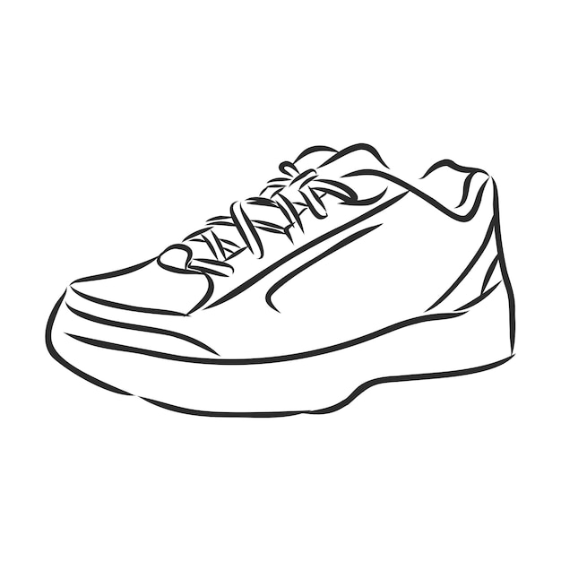
Содержание
Введение
Для чего оно нужно?
Задачи
Входные данные пользователя
Выходные данные пользователя
Товары интернет-магазина
Преимущества приложения
Пользовательские интерфейсы
Контакты
Заключение

Slide 3

Введение
Здравствуйте. На этой презентации мы показываем наше приложение для интернет-магазина спортивной обуви, которое существенно облегчит ваше сотрудничество с нами

Slide 4
Для чего оно нужно
1. Управление магазином
Нам будет проще следить за товарами на складе, за выдачей скидок и для добавления новых клиентов в базу
2. Упрощение покупок
В первую очередь мы делали это приложение для клиентов, которым трудно что-то заказать на нашем сайте и для новых клиентов
3. Уведомения
Чтобы не звонить каждому клиенту о приезде товара или о его возврате, приложение будет само уведомлять клиентов

Slide 5
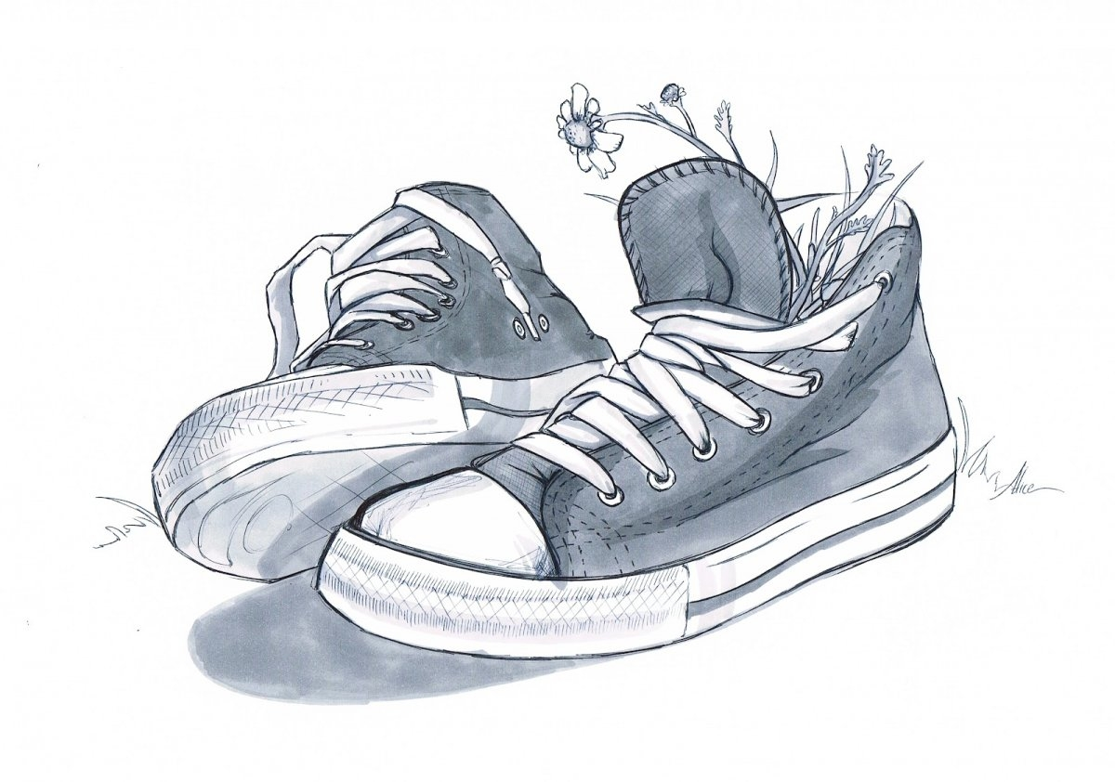
Задачи
1. В первую очередь, приложение должно предоставлять информацию о всех товарах , которые есть на складе магазина, а также о ценах и акциях на них
2. Приложение должно иметь возможность продавать нашу обувь пользователям (если наш сайт перестанет работать)
3. Приложение должно быть с минимальным функционалом

Slide 6
Входные данные пользователя
Входной информацией являются следующие данные для пользователя:
● ФИО клиента;
● Пол;
● Логин;
● Пароль.

Slide 7
Выходные данные
Выходной информацией являются следующие данные:
● Какая обувь есть на складе;
● Стоимость обуви;
● Скидки;
● Абонементы;
● Адрес и номер телефона горячей линии магазина;

Slide 8

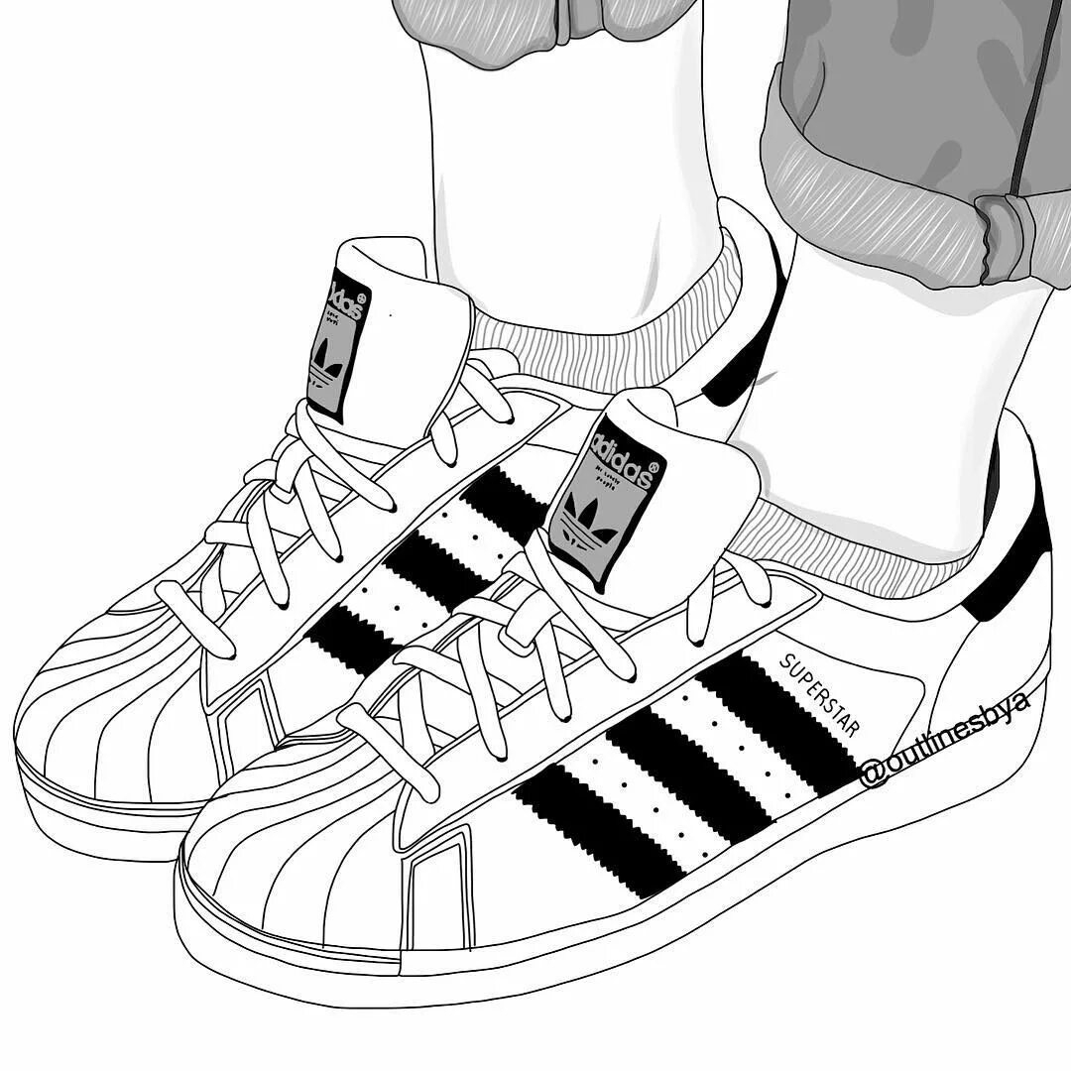
Товары интернет-магазина
В большинстве своём мы продаём кроссовки и спортивную обувь, а также аксессуары к ним такие как шнурки, средства очистки обуви, средства защиты обуви.

Slide 9
Преимущества приложения
Во-первых, наше приложение легко поможет новому пользователю освоиться с каталогом товаров Во-вторых, с помощью нашего приложения сотрудникам будет легко и просто выдавать скидки и показывать кол-во товаров, а с помощью автоматизации и вовсе забыть про добавление пользователей в базу данных

Slide 10
Технические требования
ПК: поддержка Windows или MAC OS
Пользователям мобильных устройств: Приложение совместимо с iOS и Android версий выше 7.0
Интернет: требуется быстрый и стабильный интернет, чтобы наше приложение работало стабильно

Slide 11
Пользовательский интерфейс
Ключевой аспект нашего приложения - лёгкий интерфейс для клиентов, ведь он правильно организован и не заставляет задумываться

Slide 12
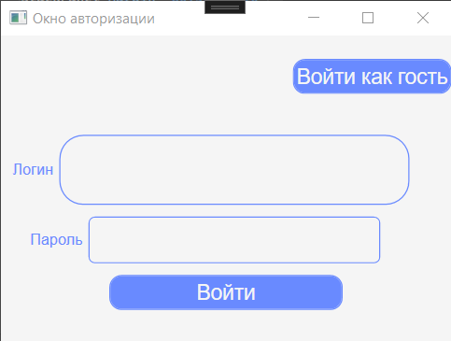
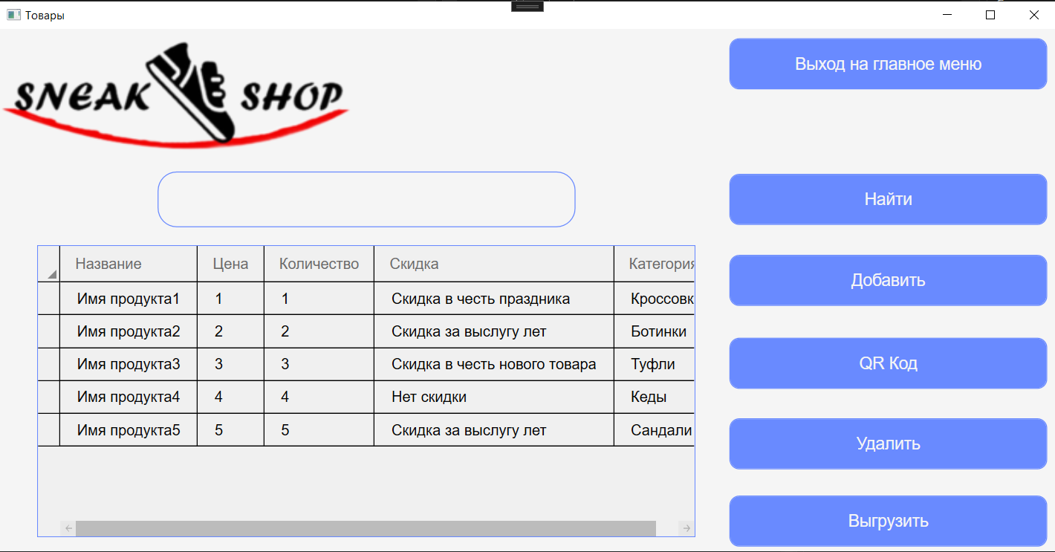
Пример пользовательского интерфейса
Окно авторизации
Окно товаров

Slide 13
Горячая линия
Если у вас остались вопросы к нашему приложению или вы хотите что-то предложить - пожалуйста, звоните на нашу горячую линию

Slide 14

Заключение
Мы создали десктопное приложение для нашего интернет магазина, которое позволяет управлять всеми аспектами от учета посетителей до планирования тренировок.

Slide 15
Спасибо за внимание

